Slide 1
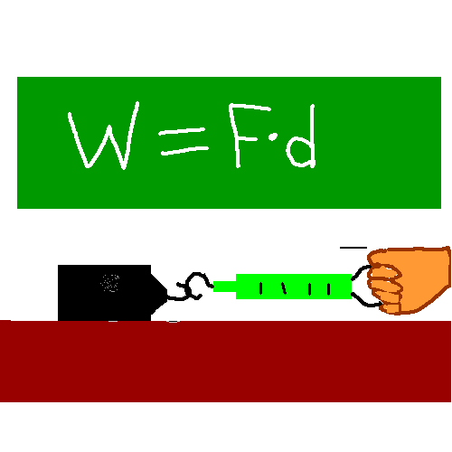
Caibidil 11
Obair, Fuinneamh, Cumhacht

Slide 2
Obair
Déantar obair nuair a bhogann fórsa F corp trí díláithriú i dtreo an fhórsa. Is ionann an obair atá déanta agus toradh Fórsa faoi díláithriú.
Obair = W = Fórsa x Díláithriú
Siombail: W. Aonad: Giúil (J) . Scálach

Slide 3
An Giúil/aonaid
Is éard is 1 giúil ná an obair a dhéantar nuair a bhíonn fórsa de 1N i bhfeidhm ar corp trí fad 1m i dtreo an fhorsa
W = Fs
F = ma
=> W = mas
Aonad J = Kg ms⁻² m = Kgm²s⁻²

Slide 4
Fuinneamh
Fuinneamh
Cumas obair a dhéanamh
Siombail: E. Aonad: Giúil (J). Scálach

Slide 5
Cineálacha Fuinnimh
Fuinneamh Stóráilte
Poitéinseal Seo an fuinneamh atá i gcorp dá bharr suíomh i réimse fhorsa
Ceimiceach
Fuinneamh i bataire/bia/breosla m.s. gual
Núicléach
Fuinneamh inmheánach (Teas)
Fuinneamh Gníomach
Cinéiteach Fuinneamh atá i gcorp atá ag gluaiseacht.
Fuaim
Leictreach
Leictreamaighnéadach (m.s.Solas)

Slide 6
Prionsabal Imchoimead an Fhuinnimh (Principle of Conservation of Energy)
Ní féidir fuinneamh a scriosadh ná a chruthú. Is feidir é a thiontú ó fhoirm amháin go foirm eile.
= Chéad dlí teirmeadinimiciúil
Ciallaíonn sé sin go bhfuil méid áirithe fuinnimh sa chruinne agus ní féidir an mhéid sin a athrú. Ach nuair a thiontaítear fuinneamh ó fhoirm amháin go foirm eile i gcónaí athraítear cuid den fhuinnimh go teas nach féidir linn a úsáid arís.(Dara Dlí)

Slide 7
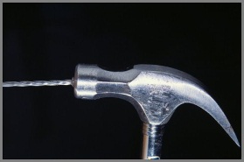
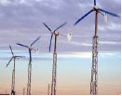
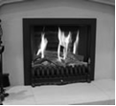
Sámplaí de Tiontuithe Fuinnimh
5.Airmhéan le cumhacht na gréine
Solas → Leictreachas → Solas
6.Gineadóir Gaoithe
Cinéiteach → Leictreachas
7. Bolgán ceangailte le bataire
Ceimiceach → Leictreachas → Solas
1. Tairne a bhuaileadh le casúr
Cinéiteach → Fuaim
2 Ag cuimilt do lámha
Cinéiteach → Teas
3. Callaire (Loudspeaker) ceangailte le bataire
Ceimiceach→ Leictreach → Fuaim
4. Tine gás
Ceimiceach → Teas

Slide 8
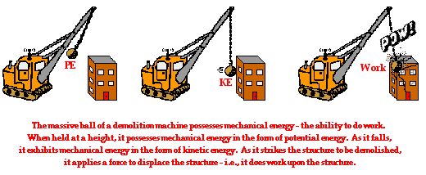

Slide 9
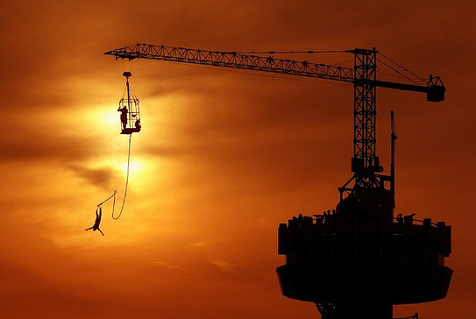
Ó The Physics Classroom.com

Slide 10
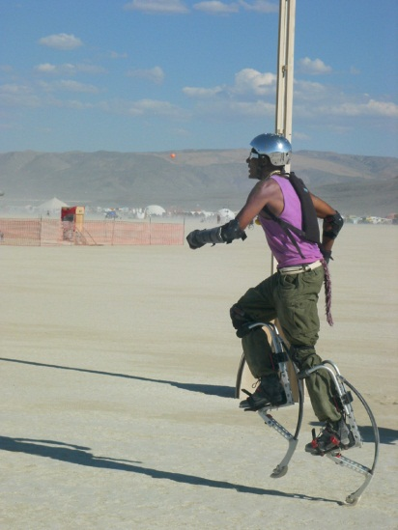
Fuinneamh Cinéiteach
Fuinneamh atá i gcorp dá bharr gluaiseachta
Foirmle: E_{k} = ½ mv²
M: Mais an choirp atá ag gluaiseacht.
v: Treoluas an choirp.

Slide 11
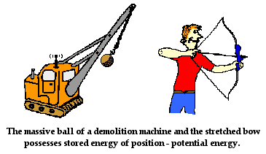
Poitéinseal
Fuinneamh atá i gcorp dá bharr a suíomh i réimse fhórsa (force field)
Réimse fhórsa: (Force Fields)
Imtharraingt
Leictreach
Réad bheith faoi strus (in a state of strain) m.s. lingeán.
Fuinneamh Phoitéinseal dá bharr imtharraingte
E_{p} = mgh

Slide 12
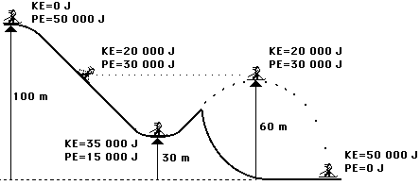
Poitéinseal agus cinéiteach- aistriú fhuinnimh ag déanamh obair
http://multimedia.mcb.harvard.edu/anim_rhino.html
http://www.sciencejoywagon.com/physicszone/05work-energy/consofenergy.php

Slide 13
Imbhualaidh (Collisions) agus Cailleadh Fuinnimh Chinéitigh
Nuair a imbhuaileann dhá chorp:
Imchoimeadtar móiminteam de réir prionsabal imchoimead an mhóiminteam.
Ní imchoimeadtar fuinneamh cinéiteach.
Bíonn cuid de athraithe go fuaim nó go teas.
http://www.bbc.co.uk/learningzone/clips/potential-and-kinetic-energy/268.html

Slide 14
Breoslaí Iontaiseacha
Ola, gual gás agus móin
Déanta as iarsmaí de nithe beo – plandaí agus ainmhithe – a fuar bás na milliún de bliainta ó shin agus a bhí brúite le chéile faoi talamh.
Níl ach méid áirithe dóibh agus nuair a ritheann siad amach ní bheidh níos mó dóibh le fáil.

Slide 15
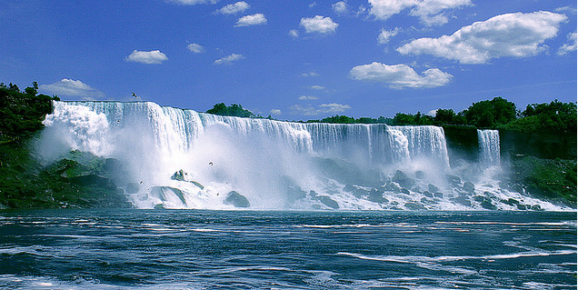
Foinsí Fuinnimh
Is féidir iad a athúsáid. Ní ídítear iad
Solas na gréine
Tonnta
Gaoth
Taoidí
Hiodreleictreach
Geoitheirmeach
Bithmhais
Núicléach
Ni féidir iad a athúsáid. Ritheann siad amach sa deireadh. Ídítear iad.
Gual
Ola
Móin
Gás
Inathnuaite (Renewable)
Neamh-inathnuaite (Non renewable)

Slide 16
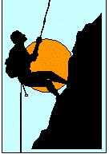
Cumhacht
Cumhacht (Power)
Ráta ag a ndéantar obair nó
Ráta ag a n-athraítear fuinneamh ó fhoirm amháin go foirm eile.
Siombail: P. Aonaid: Vata (W) Scálach
Vata (watt)
An chumacht atá ann nuair a dhéantar 1J d’obair in 1 soicind.
http://www.energysavers.gov/your_home/electricity/index.cfm/mytopic=10501

Slide 17
Éifeachtacht (Efficiency)
Coímheas Eifeachtachta =
Cumhacht Ascurtha(Output energy)
Cumhacht ioncurtha(Input Energy)
% Éifeachta= Cumhacht Ascurtha x 100
Cumhacht ioncurtha

